Slide 1

عرض لبعض المهارات لمادة الدراسات الاجتماعية
أرجو من جميع الطالبات تفعيل المبادرة لتعم الفائدة على الجميع

Slide 2
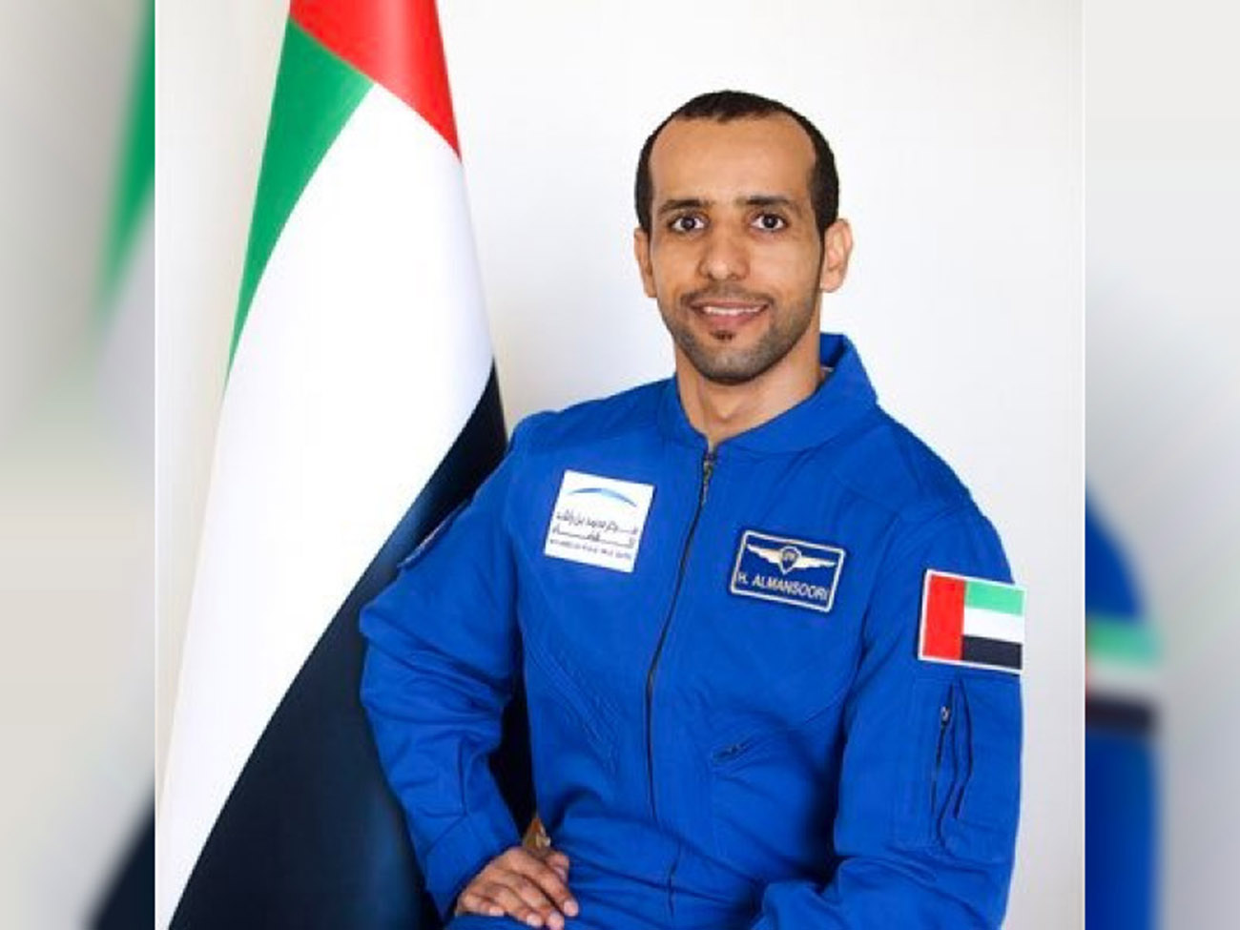

Slide 3
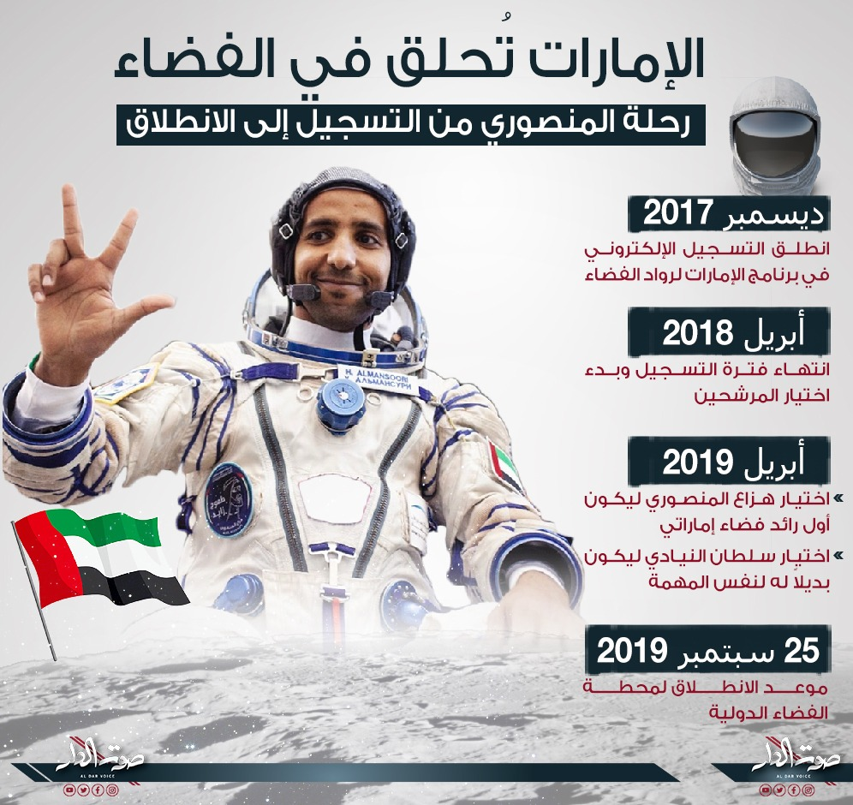

Slide 4
1- مهارة قراءة النصوص وتحليلها
تعتمد هذه المهارة علة القدرة على التركيز وتحليل النصوص والربط بين الأفكار الأساسية التي يعرضها النص
ملاحظة
يجب على الطالب/ة قراءة الأسئلة أولا قبل قراءة النص ثم بعد ذلك يقرأ النص بتركيز نظرأ لكبر حجم النصوص التي تعرض وتحتوي كل عدة أفكار حتى لايتشتت انتباه الطالب فيعرف المطلوب منه.
سيتم عرض مثال توضيحي للتطبيق على مهارة قراءة وتحليل النصوص

Slide 5
أحلل النص التالي ثم أجب عما يليه من أسئلة:-
"أكد صاحب السمو الشيخ خليفة بن زايد آل نهيان رئيس الدولة –حفظه الله- أن مسيرة دولة الامارات العربية المتحدة وتوجهاتها المستقبلية نحو ضمان الحفاظ علي البيئة واستدامة مواردها الطبيعية تأتي امتدادا لارث أجدادنا وأبنائنا الذين تعاملوا مع هذه الموارد بحكمة بالغة وفي مقدمتهم القائد المؤسس رجل البيئة والانماء الشيخ زايد بن سلطان آل نهيان-طيب الله ثراه-الذي وجهنا بأن نأخد من بيئتنا قدر حاجتنا وأن نحافظ علي توازنها ونترك فيها ما تجد فيها الأجيال القادمة مصدرا للخير والعطاء.وقال سموه في كلمة بمناسبة (يوم البيئة الوطني الواحد والعشرون )الذي يصادف عام 2018 نجدد من خلالها التزامنا الوطني والأخلاقي بالمحافظة علي مواردنا الطبيعية ونؤكد عزمنا علي بذل المزيد من العمل والجهد لتطويرها من أجل تحقيق أهداف التنمية المستدامة وفق رؤية الامارات 2021 تسهم في توفير السعادة والرخاء لنا جميعا ولأجيالنا القادمة وقال سموه"لا يزال أمامنا مستقبل حافل بالعمل وكلنا أمل في أن نتوج جهودنا بتغيرات كبيرة وجوهرية"
1-القيمة الأخلاقية التي عبر عنها صاحب السمو الشيخ خليفة بن زايد في كلمته(كلنا أمل في أن نتوج جهودنا بتغيرات كبيرة وجوهرية.
أ-الربح ب-التسامح ج-السعادة د-التطوير
2-تحتفل دولة الامارات العربية المتحدة بيوم البيئة الوطني منذ العام.
أ-1971 ب-1997 ج-2007 د-2017
3-أوصي الشيخ زايد بن سلطان آل نهيان –رحمه الله- في مجال البيئة.
أ-أن نأخذ منها ما نشاء ب-المحافظة علي توازنها ج-نترك ما فيها د-الاهتمام بها للاجيال القادمة فقط
4-تأتي توجهات دولة الامارات العربية المتحدة للمحافظة علي البيئة كما أوردها النص امتدادا.
أ-لارث زايد وأجدادنا ب-لقوانين البيئة ج-للمصالح الشخصية د-لقوانين الاحتفال بيوم البيئة العالمي
5-لقب برجل "البيئة والانماء" الشيخ.
أ-خليفة بن زايد آل نهيان ب-محمد بن زايد آل نهيان ج-عبد الله بن زايد آل نهيان د-زايد بن سلطان آل نهيان

Slide 6
أحلل النص التالي ثم أجب عما يليه من أسئلة:-
"المدن الذكية:هي المدن التي تستخدم حلولا تكنولوجية مبتكرة بهدف تحسين مستوي الحياة والخدمات التي يتلقاها السكان المقيمين والزوار فيها.وتعتمد المدن الذكية علي استخدام التكنولوجيا الخاصة بالانترنت من أجل ربط المكونات المختلفة ضمنها وتشكيل شبكة الكترونية خاصة بحيث أن كل مكون يكون مسؤولا عن تجميع مجموعة محددة من البيانات الخاصة به وبلك تصبح هذه المدن قادرة علي جمع البيانات المختلفة الخاصة بها من هذه الشبكة لجميع أنحاء المدينة وتشكل هذه البيانات الأساس الذي يتم استخدامه لبناء حلول مبتكرة لادارة وخدمات المدن الذكية فالمدن الذكية هي الحل للعديد من المشاكل التي تواجهها المدن الحديثة المزدحمة وتساعد في الاستغلال الأمثل لمواردها مما ينعكس بدوره علي كافة مناح الحياة وتمثل رؤي حكومات الدول الجهة الأهم في دعم وتحقيق المبادرات التي تسهم في التحول الي مدن ذكية"
1-مفهوم المدن الذكية يعني مدنا:
أ-حديثة البناء ب-يوجد فيها الأبراج العالية ج-تعتمد علي التقانة المبتكرة د-غنية بالحدائق
2-الجهة الرئيسية الداعمة في التحول الي المدن الذكية:
أ-رؤي الحكومات ب-رجال الأعمال ج-الخاص د-المدارس والجامعات
3-المدن الذكية ترتبط بشبكة معلومات تعمل علي جمع البيانات الخاصة ذات الصلة ب:
أ-المدينة الذكية ب-المدن المجاورة ج-الأقاليم المجاورة د-الدول المجاورة
4-تمثل المدن الذكية تقدما ملموسا في مجال:
أ-التجارة ب-العمران ج-السياحة د-الأمن والسلامة
5-المدن الذكية تسهم بشكل فعال في :
أ-زيادة مشكلات المدن ب-انتشار البطالة ج-استثمار الموارد بشكل أمثل د-زيادة عدد السكان

Slide 7
اقرأمقولة الشيخ محمد بن راشد ثم أجب:-
"نستلهم من مدرسة زايد في القيادة والادارة قيمة من أجل المستقبل فاذا كان الشيخ الشيخ زايد –رحمه الله-وضع اللبنات القوية لدولة الاتحاد التي ينعم الجميع بثمارها وحصادها الطيب الآن علي المستويات كافة فاننا نواصل نهجه الطيب ونتطلع بكل تفاؤل الي المستقبل ولهذا أطلقنا مئوية الامارات 2071التي تشكل برنامج عمل حكومتنا شاملا وموسعا يتضمن وضع استراتيجية وطنية لتعزيز سمعة الدولة وقوتها الناعمة وضمان وجود مصادر متنوعة للايرادات الحكومية بعيدا عن النفط اضافة الي الاستثمار في التعليم الذي يركز علي التكنولوجيا المتقدمة وبناء منظومة أخلاقية اماراتية في أجيال المستقبل ورفع مستوي الانتاجية في الاقتصاد الوطني وتقدير التماسك المجتمعي"
1-أطلق مئوية الامارات 2071صاحب السمو الشيخ
أ-زايد بن سلطان آل نهيان ب-محمد بن زايد آل نهيان ج-محمد بن راشد آل مكتوم
2-تهدف مئوية الامارات 2071الي
أ-الاعتماد علي النفط ب-بناء منظومة قيم أخلاقية ج-الاقتصاد التقليدي
3-تركز مئوية الامارات 2071علي التعليم الذي يعتمد علي
أ-التكنولوجيا ب-المعلم فقط ج-المتعلم فقط

Slide 8
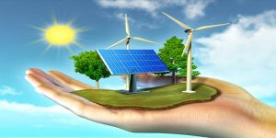
مهارة تحليل الصور والأشكال
تعرض الصور والأشكال مجموعة من المعلومات والبيانات المترابطة فيجب على الطالب الملاحظة والقراءة الجيدة والتحليل للشكل أوالصورة
سيتم عرض أمثلة توضيحية مختلفة

Slide 9
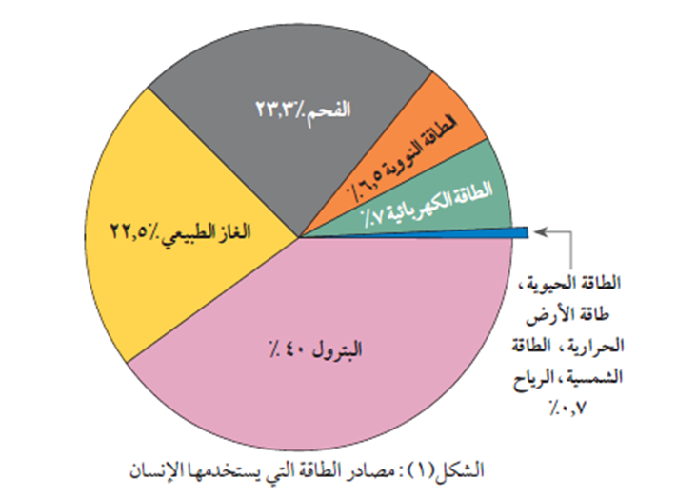
ألاحظ الشكل المقابل ثم أجب عما يليه من أسئلة:-
1-من أقل مصادر الطاقة التي يستخدمها الإنسان الطاقة:
أ-الحيوية ب-البترول ج-النووية د-الفحم
2-تصل نسبة استخدام الإنسان للطاقة النووية:
أ-6.5% ب-22.5% ج-40% د-35%
3-تعد من مصادر الطاقة المتجددة:
أ-الفحم ب-البترول ج-الطاقة النووية د-الرياح
4-مصدرا الطاقة اللذان يمثلان نسبة استخدام تصل الى 47% هما:
أ-الطاقة النووية والكهرباء
ب-البترول والكهرباء
ج-الفحم والبترول
د-البترول والغاز الطبيعي
5-الاستخدام المتوازن وترشيد الاستهلاك لمصادر الطاقة يسهم في:
أ-زيادة التلوث ب-قلة فرص العمل ج-تحقيق الاستدامة د-هدر الموارد

Slide 10
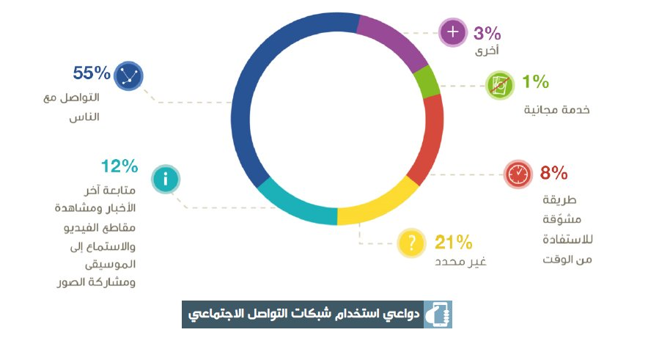
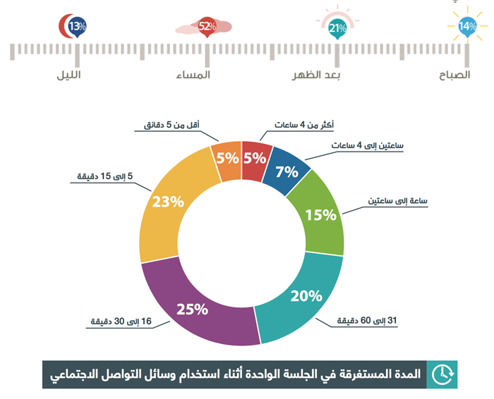
ألاحظ الشكل المقابل ثم أجب عما يليه من أسئلة:-
1-يمكن الاستفادة من دراسة أنماط السلوك البشري في التعرف على:
أ-النظم الاقتصادية ب-العلاقات الاجتماعية ج-العلاقات السياسية د-خطط التنمية المستدامة
2-نستنتج من الشكل أن مواقع التواصل الاجتماعي تمثل لمستخدميها:
أ-مضيعة الوقت ب-مصدر ازعاج ج-تكلفة عالية د-مطلب هام
3-يرجع السبب الرئيس لاستخدام شبكات التواصل الاجتماعي كما يوضحها الشكل:
أ-الخدمات المجانية ب-الاستفادة من الوقت ج-التواصل مع الآخريين د-سماع الموسيقى
4-تمثل نسبة مستخدمي وسائل التواصل الاجتماعي لمدة (4)ساعات في الجلسة الواحدة:
أ-5% ب-15% ج-23% د-20%

Slide 11
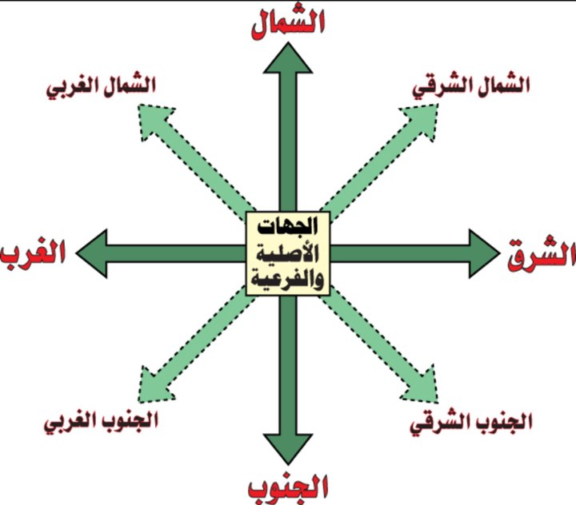
مهارة قراءة الخرائط وتحليلها
خلال هذه المهارة يتم عرض الخرائط وعليها بيانات فيجب على الطالب ان يتمعن عند قراءة الخريطة ومعرفة الاتجاهات الأصلية والفرعية

Slide 12
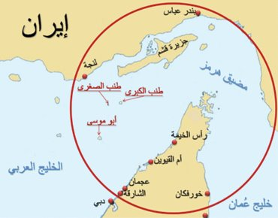
ألاحظ الخريطة التي أمامك ثم أجب عما يليها من أسئلة:-
1-استخلص اثنين من الجز الاماراتية المحتلة؟
............................................................................
2-سجل أسماء اثنين من المدن الساحلية الواقعة على الساحل الغربي لدولة الامارات العربية المتحدة؟
..............................................................................
3-استنتج أهمية مضيق هرمز؟
.....................................................................................................................

Slide 13
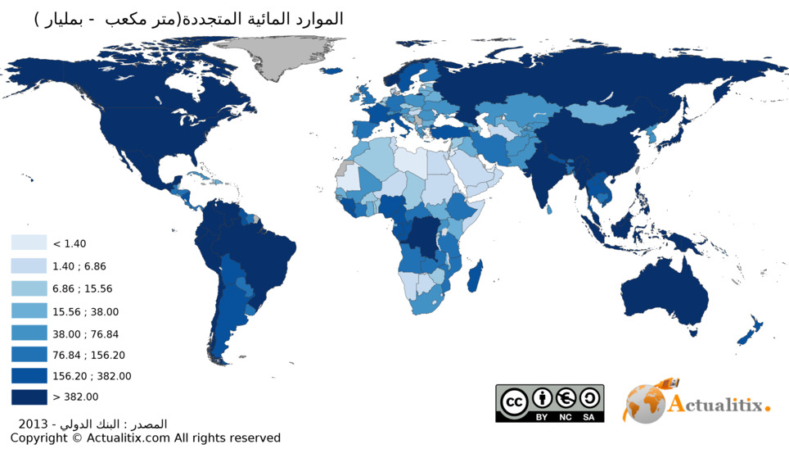
موارد المياة | الدولة
0.50 | الامارات
2.813.00 | الصين
221.00 | نيجريا
5.661.00 | البرازيل
4.00 | السودان
200.00 | فرنسا
1-تتوزع الموارد المائية المتجددة في قارات العالم بشكل:
أ-متساوي ب-متكافيء ج-متفاوت د-متعادل
2-أغنى قارات العالم بالموارد المائية المتجددة هي قارة:
أ-أمريكا الشمالية ب-أوروبا ج-آسيا د-أمريكا الجنوبية
3-الترتيب التنازلي للدول الثلاث الأولى من حيث كميات انتاج الموارد المائية المتجددة:
أ-الامارات-فرنسا-البرازيل
ب-البرازيل –الصين-نيجريا
ج-الصين-السودان-البرازيل
د-نيجريا –الصين –البرازيل
4-اذا علمت أن دول الوطن العربي تقع ضمن الاقليم الصحراوي الحار فان سبب الفقر بالموارد المائية يرجع الى:
أ-قلة الأمطار ب-وجود الجبال ج-كثرة السهول د-انخفاض الاشعاع الشمسي

Slide 14
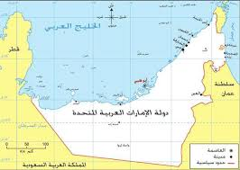
مدن الساحل الغربي | مدن الساحل الشرقي
................................. | .................................
..................................... | ..............................
....................................... | ...................................

Slide 15
مهارة استنتاج الحقائق والتعميمات
التعميم
توجد بالجملة سبب وتؤدي الى نتيجة
الحقيقة
تكون أشياء ثابتة لا يمكن التغير فيها وتحتوي الجملة على تاريخ أو رقم أو اسم شخصية
انواع الحقائق
حقيقة اقتصادية
حقيقة تاريخية
حقيقة جغرافية
حقيقة وطنية
ملاحظة
الحقائق والتعميمات قد تكون بالنصوص أو الصور أو الجمع بين كلمات في صورة حقيقة أو تعميم

Slide 16

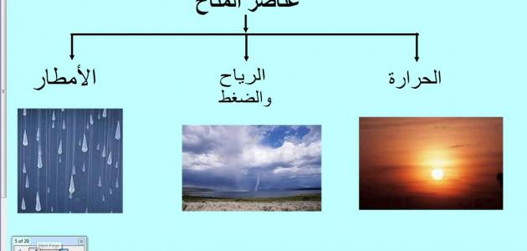
كون تعميما من خلال الصورأوالكلمات الآتية
(المناخ – والنبات الطبيعي)
(المناخ – وتوزيع السكان)
........................................................................................................................

Slide 17
استنتاج الحقائق
............................................................................................................
استنتج حقائق جغرافية
كون تعميما جغرافيا
(من خلال الخريطة)

Slide 18
مهارة حل المشكلات
ملاحظة
قد تكون هذه المهارة في صورة نص أو صورأو جداول
تعتمد هذه المهارة على عدة خطوات:
1-الشعور بالمشكلة
2-تحديد المشكلة
3-تحديد أسباب المشكلة
4-استنتاج النتائج المترتبة على المشكلة
5-تقديم مقترحات للمشكلة وتكون واقعية وقابلة للتنفيذ

Slide 19
حلل المشكلة التالية باستخدام مهارة حل المشكلات
يسعى العديد من الأفراد في المجتمع للحصول على عمل في مجال ما سواء أكان مرتبطا في دراستهم أو عن طريق الأعمال المهنية العامة ولكن يعاني الكثير منهم لايجاد العمل المناسب لهم بسبب عدم توافر الفرص الوظيفية المتاحة دائما أو لعدم توافق المؤهلات والخبرات الخاصة بهم مع الأعمال المطروحة في العمل وينتج عن ذلك زيادة في نسبة عدد العاطلين عن العمل ويطلق على هذه النسبة مسمى البطالة»
الاجابة | البيان | م
...................................................... | حدد المشكلة التي تتحدث عنها الفقرة. | 1
........................................................ | استخلص أسباب المشكلة | 2
......................................................... | استنتج اسباب المشكلة | 3
.......................................................... | قدم حلا ابداعيا للمشكلة | 4

Slide 20
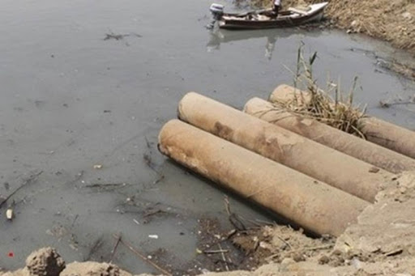
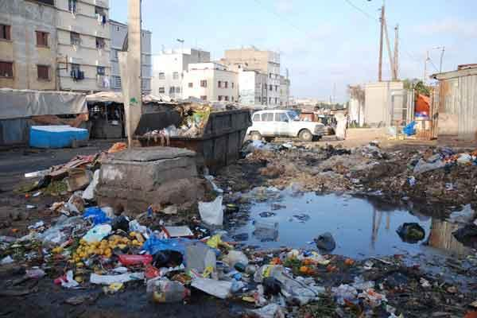
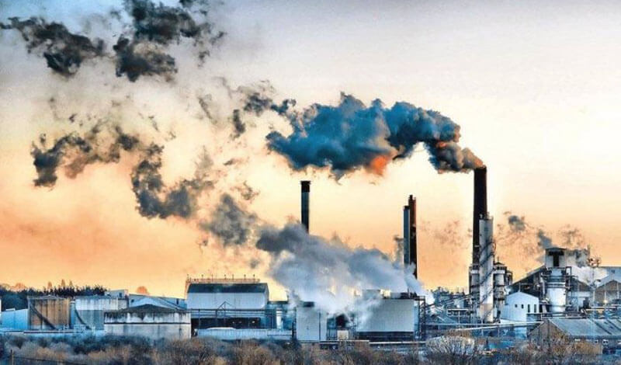
حلل المشكلة التالية باستخدام مهارة حل المشكلات
الاجابة | البيان | م
...................................................... | حدد المشكلة التي تتحدث عنها الفقرة. | 1
........................................................ | استخلص أسباب المشكلة | 2
......................................................... | استنتج اسباب المشكلة | 3
.......................................................... | قدم حلا ابداعيا للمشكلة | 4

Slide 21
مهارة التصنيف
تعتمد هذه المهارة على التصنيف بين الظاهرات المختلفة
مثال التصنيف بين مظاهر السطح(جبال –هضاب سهول)
التصنيف بين العوامل الطبيعية والبشرية
مثال توضيحي على ذلك بالشريحة التالية

Slide 22
من خلال مهارة التصنيف صنف العوالمل الطبيعية والبشرية خلال الجدول
الأيدي العاملة – المناخ – التضاريس – المواصلات – المشكلات السياسية- المياة
العوامل البشرية | العوامل الطبيعية

Slide 23
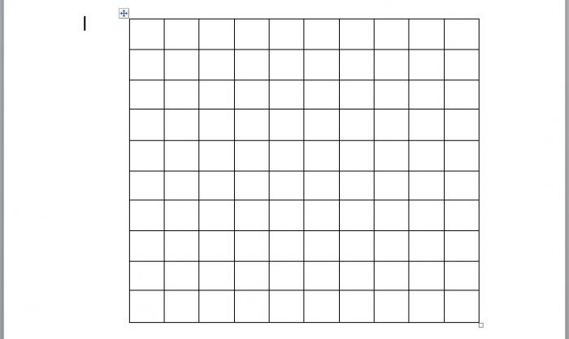
ـــ امثل بيانيا بطريقة الاعمدة إنتاج الوطن العربي من ( الحبوب الغذائية ـــ الفاكهة ــــ قصب السكر
اقرأ الجدول الآتى وتعرف بعض المحاصيل الزراعية في الوطن العربي لعام 2017 ثم أجب:
المحصول | الإنتاج مليون طن | المساحة المحصولية مليون هكتار
الحبوب الغذائية | 44.5 | 26.5
البقوليات | 1.4 | 1.5
الخضروات | 58.1 | 2.9
الفاكهة | 37.0 | 4.3
قصب السكر | 22.1 | 0.239

